Slide 1
Introduction Biologie Animale
Enseignante : Ait-Ali

Slide 3
Le terme "embryologie" signifie l'étude de la formation et du développement des êtres vivants.
Toutefois, il est rare d'employer le terme dans le cas des êtres unicellulaires, même si ceux-ci peuvent passer par différents stades durant leur vie. On parle plutôt de cycle cellulaire ou cycle vital.
L'embryologie est donc l'étude du développement d'êtres pluricellulaires, résultant de la reproduction sexuée de leurs parents.

Slide 4
La reproduction asexuée
(non sexuée, pas de mâle et femelle )
Est fréquente chez les unicellulaires
Le mécanisme de la mitose équationnelle assure en principe la transmission conforme de l'information génétique, les nouveaux individus étant identiques à leurs prédécesseurs.
Certains organismes pluricellulaires se reproduisent également par un simple processus de mitoses successives suivies d'une fragmentation de l'organisme parental, le fragment détaché du parent constituant le nouvel individu.
Dans la reproduction non sexuée il n'y a pas de brassage de gènes.

Slide 5
La reproduction sexuée
( un mâle et une femelle )
Processus permettant le brassage des caractères héréditaires.
La sexualisation a introduit la notion de variation dans l'espèce, favorisant ainsi les phénomènes d'évolution.
Deux phénomènes essentiels:
la méiose: le complément diploïde des chromosomes est réduit à l'état haploïde
la formation d'un tube de fertilisation, grâce à la polymérisation de la protéine actine, mécanisme qui permettra la reconnaissance et la fusion du spermatozoïde et de l'oeuf chez les pluricellulaires sexués.

Slide 6
Les organismes pluricellulaires ont pour la plupart adopté la voie de la reproduction sexuée.
Ils se constituent à partir d'une cellule diploïde initiale, le zygote, par une succession de mitoses équationnelles.
Ce processus conduit à l'établissement d'une communauté formée, d'une part, d'un grand nombre de cellules diploïdes qui sont spécialisées morphologiquement et fonctionnellement:
la lignée somatique
la lignée germinale.
Au terme de leur évolution, les cellules de la lignée germinale entreprennent la méiose et donnent naissance à des cellules haploïdes spécialisées en vue de la reproduction: les gamètes. L'union des gamètes mâle et femelle, la fécondation, conduit à la formation du zygote diploïde, qui est à l'origine d'un nouvel organisme.

Slide 7
Le cycle vital des métazoaires comprend trois phases principales:
phase progressive: qui elle-même comprend trois étapes importantes:
pro-ontogenèse ou progenèse: qui inclut
gamétogenèse: formation des gamètes: soit spermatogenèse soit ovogenèse
fécondation: union des gamètes mâle et femelle donnant le zygote.
embryogenèse: le développement embryonnaire comme tel, qui comprend:
segmentation: série de mitoses qui résulte en la formation de la blastula
gastrulation: mouvements morphogénétiques des cellules de la blastula (blastomères) résultant en l'établissement des trois feuillets fondamentaux: endoderme, ectoderme, mésoderme.
organogenèse: division, réorganisation et migration des cellules des trois feuillets pour former les organes. La plupart des organes contiennent des cellules provenant de plus d'un feuillet.
croissance: période davantage caractérisée par une augmentation volumétrique des composantes de l'animal (et de l'animal entier) que par la formation de nouvelles structures. Dans cette période s'accomplit aussi la maturation des fonctions.
phase adulte: arrêt général de la croissance, maintien de l'organisme
phase sénile: vieillissement de l'organisme, dégénérescence et mort éventuelle.

Slide 8
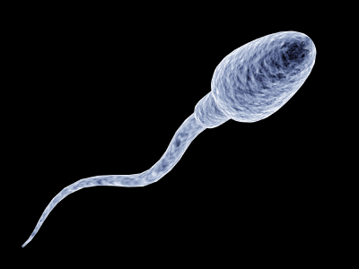
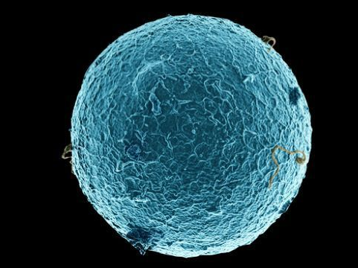
Gamétogenèse: différenciation des cellules germinales ou reproductrices, les gamètes.
L'isogamie est la condition selon laquelle les gamètes des deux sexes sont semblables (ex: champignons, algues).
Mais chez la plupart des espèces, les deux types de gamètes sont morphologiquement différents; il s'agit d'anisogamie ou hétérogamie:
gamète mâle:
spermatozoïde
gamète femelle:
ovule ou ovocyte

Slide 9
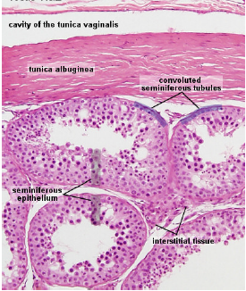
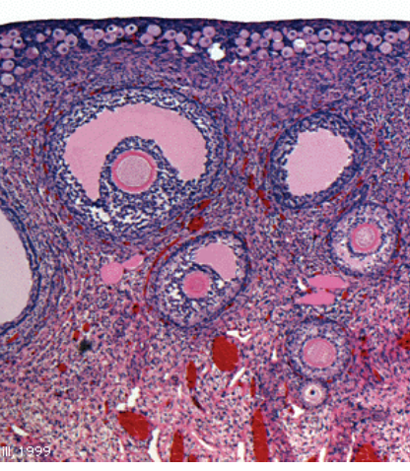
La gamétogenèse prend le nom de spermatogenèse ou d'ovogenèse, selon le sexe.
Elle se produit dans des organes spécialisés, les gonades:
gonade mâle: testicule
gonade femelle: ovaire

Slide 10
Les gonades des Vertébrés jouent aussi un rôle endocrinien en renfermant dans leur tissu des cellules endocrines, d'où le terme de glandes génitales.

Slide 11
Chez les espèces dites gonochoriques, spermatogenèse et ovogenèse se déroulent chez des individus différents.
C'est le cas de la plupart des Vertébrés, sauf certains poissons et reptiles.
Le sexe des individus gonochoriques est déterminé génétiquement dès la fécondation par la nature des chromosomes sexuels, symbolisés par X et Y chez les mammifères et Z et W chez les oiseaux.
L'un des sexes est homogamétique et ne forme qu'une catégorie de gamètes:
la femelle (XX) chez les mammifères
le mâle (ZZ) chez les oiseaux.
L'autre sexe est hétérogamétique et forme deux catégories de gamètes différents par la nature d'un chromosome sexuel:
le mâle (XY) chez les mammifères
la femelle (ZW) chez les oiseaux.

Slide 12
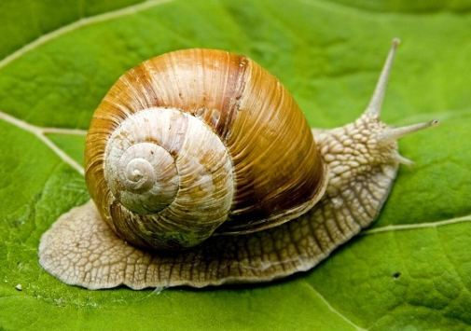
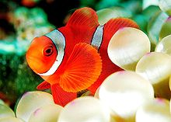
Chez les espèces dites hermaphrodites, un même individu porte les gonades mâle et femelle, comme on le rencontre fréquemment chez les Invertébrés.
- Hermaphrodite spontané: un même individu peut avoir simultanément des activités mâle et femelle, et la fécondation entre partenaires est réciproque. Ex. ver de terre, escargot.
Hermaphrodite successif: un même individu est successivement à activité mâle puis femelle. Ex. certains mollusques et poissons.

